Slide 1
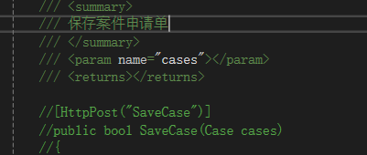
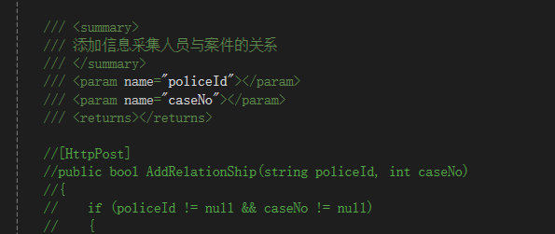
一：信息采集人员：Gather控制器
1.删除SaveCase,不需要
2.删除AddRelationShip,不需要

Slide 2
三：修改案件提交代码如下
[HttpPost]
public bool AddCase(int policeId,string policeName ,int caseNo,string violatorsName,string phone, string address,string details,string platenumber,DateTime date,string image,string description,string model,string content,string violatorsPhone)
{
if(caseNo != 0)
{
Case casess = new Case();
{
casess.CaseNo = caseNo;
casess.ViolatorsName = violatorsName;
casess.Address = address;
casess.Details = details;
casess.Platenumber = platenumber;
casess.Date = date;
casess.Phone = phone;
casess.Image = image;
casess.Description = description;
casess.Model = model;
casess.Content = content;
casess.ViolatorsPhone = violatorsPhone;
casess.ApplicationTime = DateTime.Now;
};
m_OCDbContext.Cases.Add(casess);
m_OCDbContext.SaveChanges();
Police_Case police_Case = new Police_Case();
{
police_Case.PoliceId = policeId;
police_Case.CaseId = casess.Id;
casess.State = "未审核";
casess.PolicerName = policeName;
}
Case_Progress case_Progresses = new Case_Progress();
{
case_Progresses.CaseId = casess.Id;
case_Progresses.ProgressId = 1;
case_Progresses.HistoryState = 1;
}
m_OCDbContext.Police_Cases.Add(police_Case);
m_OCDbContext.Case_Progresses.Add(case_Progresses);
m_OCDbContext.SaveChanges();
}
return true;
}

Slide 3
主要业务流程
1.信息采集人员登录系统通过Gather控制器调用AddCase API提交案件。
PoliceId:警察的Id PoliceName：提交人姓名
CsaeNo:案件编号 violatorsName：违法人姓名
phone:警察的电话 address：违法地区
details：违法详情 platenumber：驾照号码
image:违法图片 description：违法描述
model:车辆型号 content：提交说明
violatorsPhone：违法人电话
上述字段是在提交案件时需要填写的，提交时自动保存案件-进度-警察的关系

Slide 4
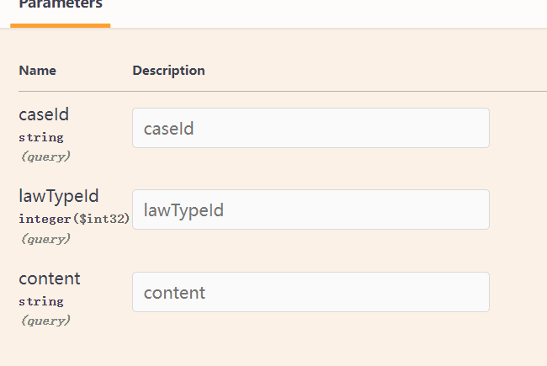
2.系统管理员登录系统通过Admin控制器中的ReviewRases或者ReviewRases1 API来控制案件的接收或者是驳回
不通过需要写不通过原因
如果通过就如图要绑定法律类型和说明

Slide 5
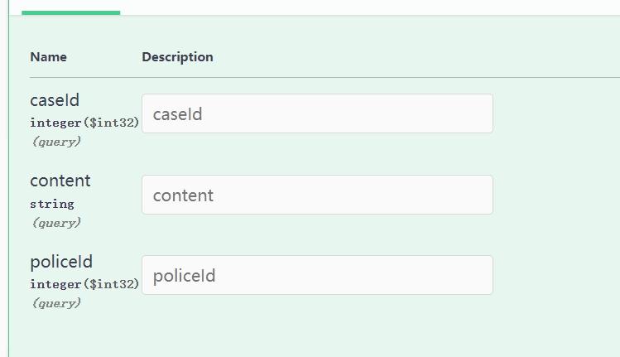
3.系统管理员通过Admin控制器中的AddPoliceCase来分配案件给案件处理人员处理案件
要添加说明

Slide 6
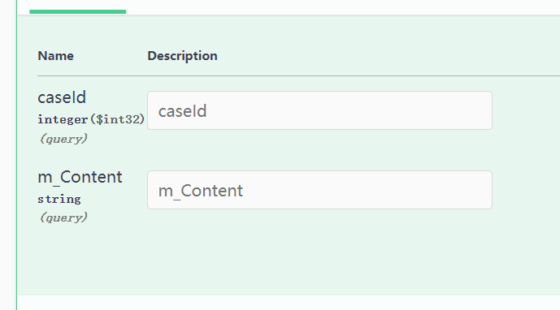
4.案件处理人员通过Bakend控制器中的SaveOrderTake和SaveOrderTake1来决定是否立案
需要输入立案说明

Slide 7
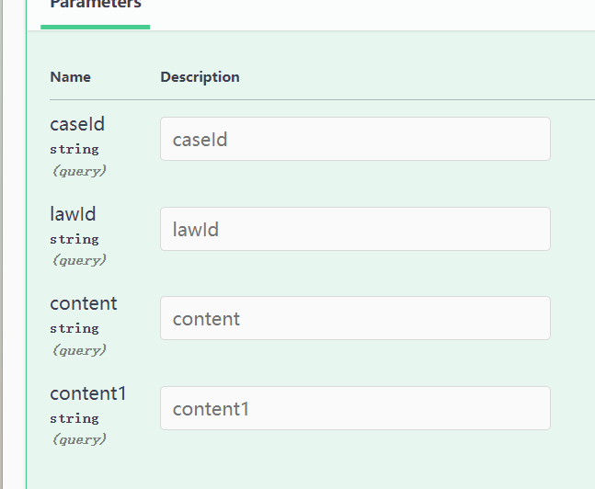
5.案件处理人员通过Bankend中的handleCase来审理案件
要绑定法律条文
法律判决
说明

Slide 8
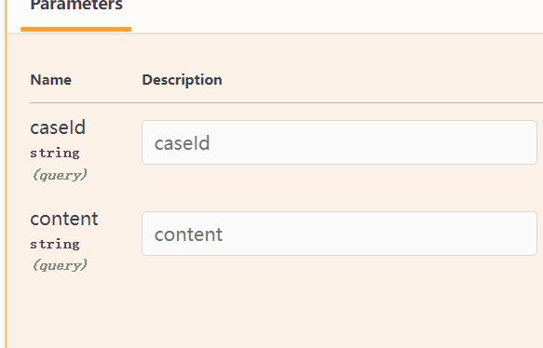
6.系统管理员通过Admin中的handleCase来进行结案
需要输入结案说明

Slide 9
信息采集gather界面功能说明
该界面为信息采集人员使用
功能1：信息采集人员对自己的信息进行查询，修改
功能2：提交案件
功能3：撤销未审核的案件
功能4；查询自己所提交案件的状态，做一个菜单栏，根据案件不同状态进 行分类。

Slide 10
案件处理（Bankend）,使用者为案件处理人员
功能1：案件处理人员对自己的信息进行查询，修改
功能2：对所属于自己的案件进行查询，通过状态分类。
功能3：对案件的审核，对于管理员发送的案件，进行接收或者不接收。
功能4：审理案件：通过对比法律信息，填写判决等信息，完成案件审理。（需写一个选项框，选择具体的法律条文）
功能5：对于已处理状态的案件可进行回退上一个状态的操作。

Slide 11
系统管理员Admin,由管理员使用
功能1：可以对人员信息进行增删改查，包括：账号、密码、联系电话、性别、姓名、年龄等。
功能2：对信息采集人员可直接进行增加，删除，无需赋予权限类别。
功能3：对法律类型进行增加、修改、查询
功能4：对法律条文进行增加、修改、查询
功能5：审核案件，决定是否通过审核
功能6：指派案件（指派给案件处理人员）
功能7：结案操作（有通过与不通过）
功能8：统计案件案件

Slide 12
admin控制器需加入如下代码
/// <summary>
/// 结案不通过
/// </summary>
/// <param name="caseId"></param>
/// <param name="content"></param>
/// <returns></returns>
[HttpPut]
public bool handleCase1(string caseId, string content)
{
var item = m_AdminContext.Cases.Where(c => c.Id == int.Parse(caseId)).FirstOrDefault();
if (item == null)
{
return false;
}
;
if (AddCaseProgress(item.Id, 3, content))
{
item.State = "处理中";
item.OrderTake = "处理中";
item.Content = content;
m_AdminContext.SaveChanges();
}
return true;
}

Slide 13
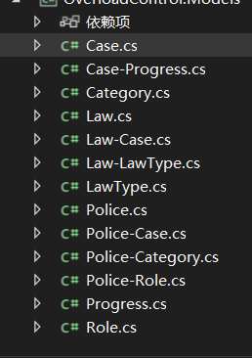
将这些类的字段都设置为可为空，，会减少很多麻烦

